Slide 1
ЦЕНТР КООРДИНАЦИИ ПОДДЕРЖКИ ЭКСПОРТА
КРАСНОДАРСКИЙ КРАЙ
«Варианты поиска партнеров за рубежом. Он-лайн продажи»
Коновалов Дмитрий Алексеевич – главный специалист Центра
координации поддержки экспорта
www.kubanexport.ru
2 18.09.2017
+7 (861) 231-10-60
kuban.export@mail.ru

Slide 2
Каналы зарубежных on-line продаж
Существует два основных вида специализированных сайтов, предназначенных для поиска партнеров и организации зарубежных он-лайн продаж: интернет-магазины и маркетплейсы.
Интернет-магазин (интернет-ритейлер) – веб-сайт, продающий товары или услуги посредством сети Интернет. Данный сайт или мобильное приложение позволяет осуществить заказ товара или услуги.
Маркетплейс – международная торговая площадка, на которой множество продавцов предлагает свои продукты или решения множеству покупателей.
3

Slide 3
Плюсы зарубежных on-line продаж
Товары и услуги доступны во всем мире для интернет покупателей
Российские товары и услуги имеют ценовые преимущества засчет курсовой разницы
Дает возможность начать торговую деятельность на новом рынке и изучать его с минимальными затратами, без участия в международных поездках, выставках и не открывая офис в другой стране
Сокращение затрат и рисков при доставке оптовых партий товаров за рубеж.
3

Slide 4
Особенности зарубежных on-line продаж
Без знания экспортных рынков и механизмов работы высок риск неудачи в интернет-экспортной деятельности; Продавцу необходимо знать законодательство тех стран, куда осуществляется экспорт товара или услуги, особенности их потребления и прочее;
Высокие требования к качеству предоставляемого покупателям сервиса (скорость ответа на запрос потенциального покупателя, качество товаров услуг, количество и качество медиа-материалов о товарах или услугах);
Высокая конкурентная среда, предъявляющая высокие требования к качеству товаров или услуг и ценам на них.
3

Slide 5
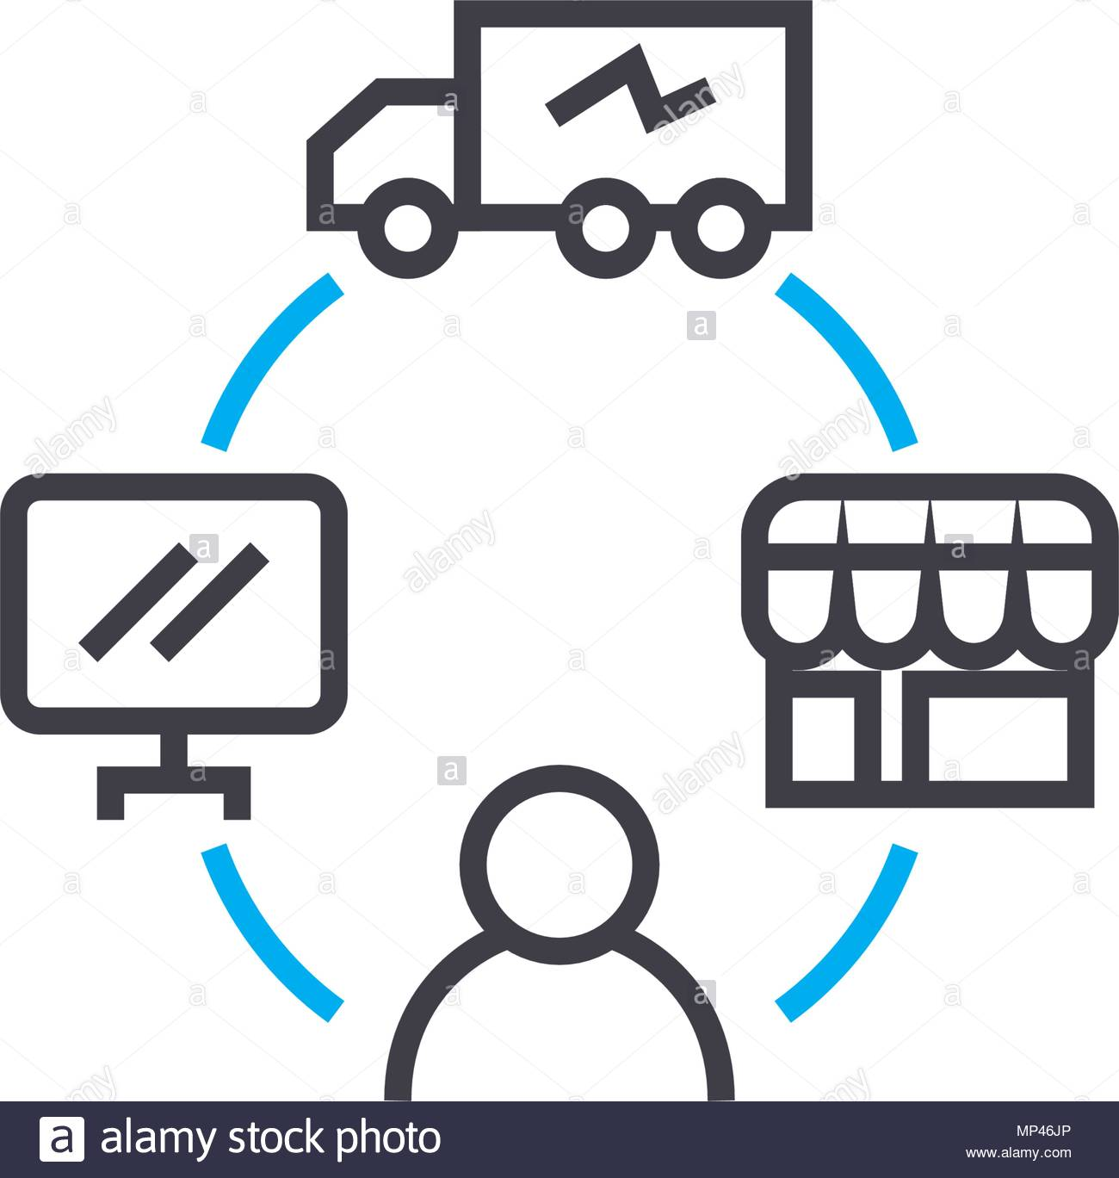
Организация зарубежных on-line продаж. Интернет-магазин
Интернет-магазин — система, состоящая из множества бизнес-процессов, а не только сайт, представленный в сети Интернет.
Для продуктивного функционирования международного интернет-магазина необходимо обеспечить:
привлечение клиента (интернет-маркетинг)
поддержка клиента (обработка звонков в колл-центре)
прием денег (безналичный расчет)
транспортная логистика (доставка заказа до покупателя)
складские работы (хранение товаров и сборка заказов)
работа над лояльностью (постпродажное обслуживание)
3

Slide 6
Адаптация сайта для зарубежных on-line продаж
Для успешной организации on-line продаж или поиска партнеров через собственный сайт, необходимо совершить процесс его адаптации для международных продаж, а именно:
Подключить маркетинговые инструменты, которые популярны в странах, в которые планируется экспорт товаров или услуг;
Осуществить качественный перевод контента сайта на языки тех стран, в которые планируется экспорт товаров или услуг;
Выбрать и подключить надежные логистические компании;
Рассчитать финальную стоимость заказа на каждого клиента;
Подключить платежные системы, которыми чаще всего пользуются в странах, в которые планируется экспорт.
3

Slide 7
Организация зарубежных on-line продаж. Маркетплейсы
Маркетплейс - это площадка (веб-сайт), на которой множество продавцов предлагает свои продукты или решения множеству покупателей.
Маркетплейс может представлять из себя площадку, на которой:
покупатель ищет продавца (классический маркетплейс), пример: Ebay.com
продавец ищет покупателя (тендерная площадка), пример: b2b-center.ru, globaltenders.com
смешанная модель - площадка, на которой покупатель может оставить заявку (тендерная модель) или же сам найти поставщика (классический маркетплейс), пример: Alibaba.com
3

Slide 8
Разновидности маркетплейсов
Площадки с глобальным охватом: на площадках из первой пятерки компаний по числу продаж и посетителей (amazon.com; ebay.com; jd.com; rakuten.com; flipkart.com);
Страновые площадки: национальные и региональные площадки, осуществляющие деятельность на территории определенных стран;
Отраслевые площадки: специализированные торговые площадки, реализующие товары из категорий, в которых российская продукция наиболее конкурентоспособна – ювелирные изделия (www.artfire.com), сувенирная и крафтовая продукция (www.etsy.com); в отраслевом разрезе особое значение имеют B2B-площадки, (www.agroterra.com; www.ironplanet.com).
3

Slide 9
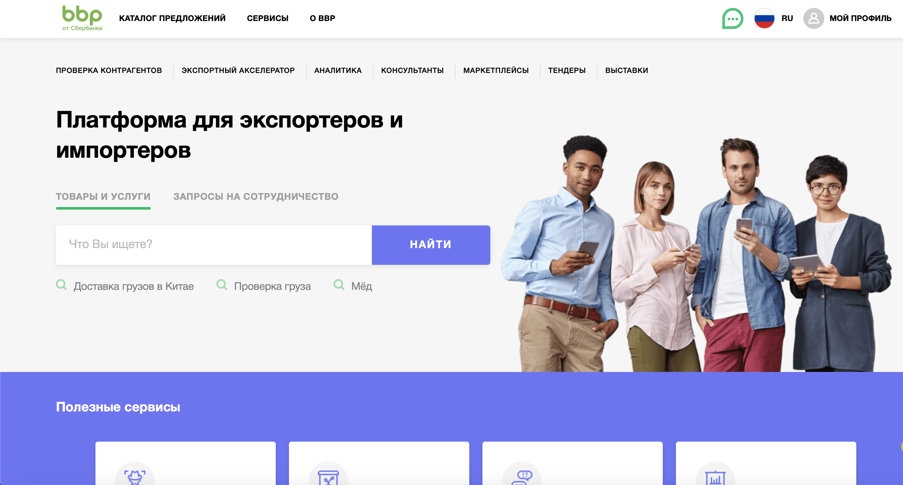
BANK OF BUSINESS PARTNERS (BBP) ОТ СБЕРБАНКА
Bank of Business Partners - специализированная площадка для участников ВЭД по поиску партнеров.
Это интересно:
Проверка контрагентов
Поиск товаров и услуг и запросов на сотрудничество
Аналитика ВЭД
Бесплатное размещение своей продукции на внутреннем маркетплейсе
Возможность онлайн консультаций со специалистами разного профиля
Тендеры
Поиск выставочных мероприятий по странам и отраслям
Помощь в подборе иностранного маркетплейса под предприятие
https://bankofpartners.com/ru
3

Slide 10
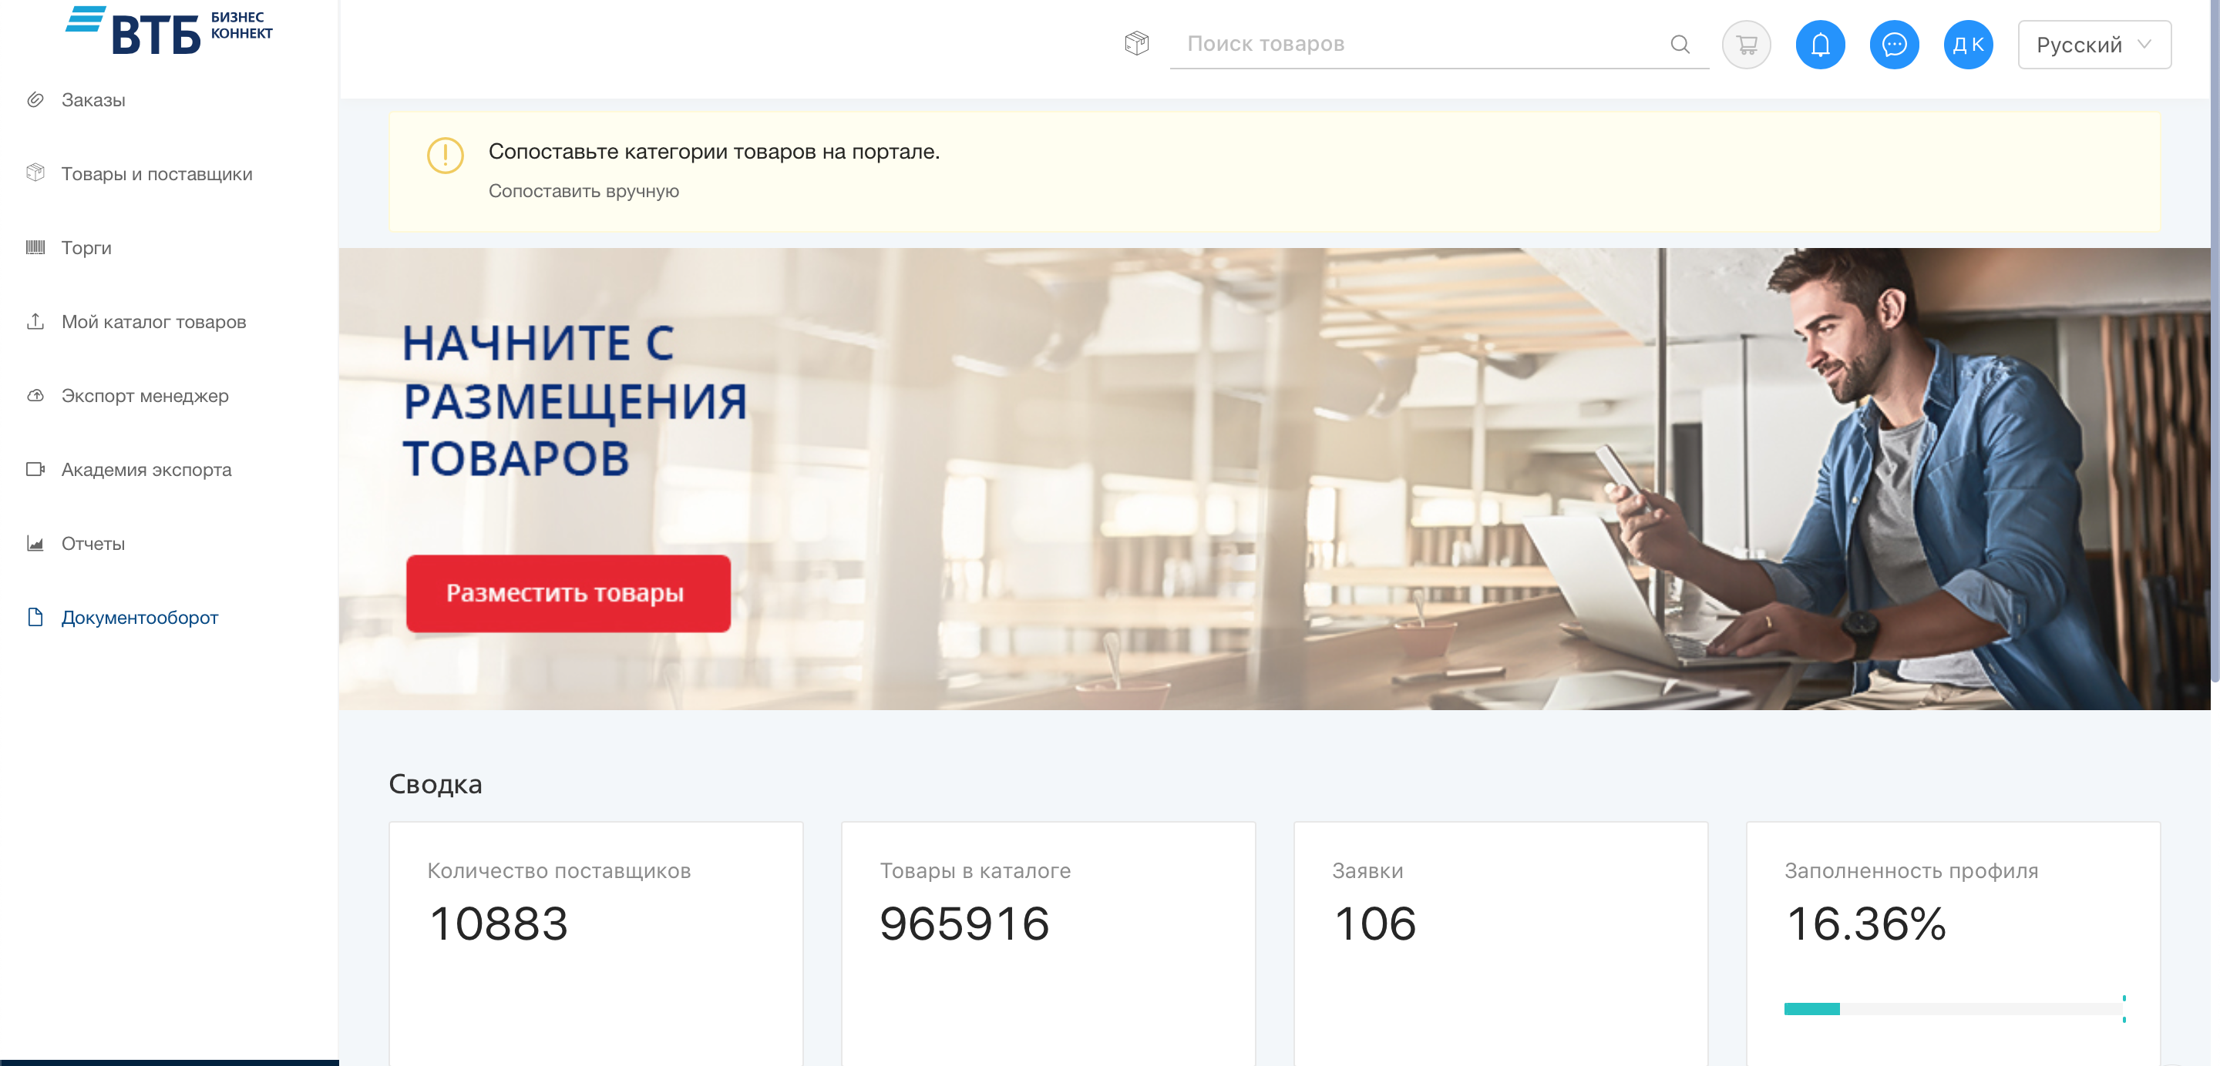
ВТБ Бизнес Коннект
ВТБ Бизнес Коннект - Торговая платформа для малого и среднего бизнеса с проверенными поставщиками и заказами от крупных компаний..
Это интересно:
Возможность участия в торгах
Бесплатное размещение товаров компании и отсутствие комиссии
Удобный импорт товаров на площадку (Excel, 1C, SAP и так далее)
Экспорт-менеджер ( Помощь в подборе маркетплейса и расчет экспортного потенциала)
Поиск товаров других поставщиков
https://bankofpartners.com/ru
3

Slide 11
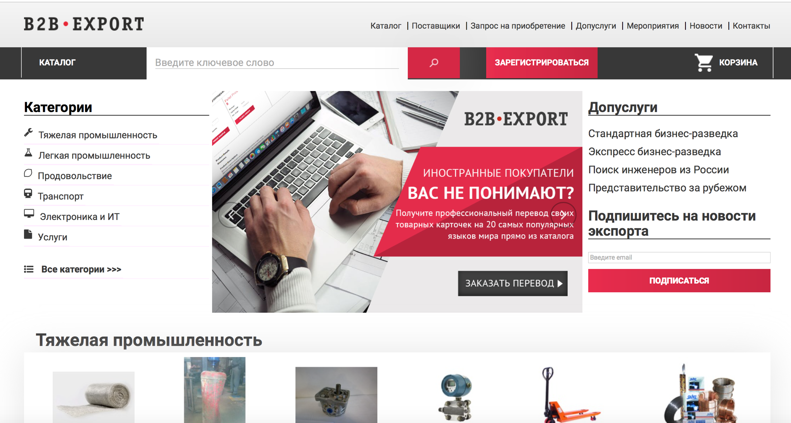
САЙТ–ЭЛЕКТРОНАЯ ПЛОЩАДКА B2B-EXPORT.COM
Платформа экспортных продаж B2B-Export.com – это среда, созданная экспортёрами для российских производителей товаров и услуг, кто уже экспортирует или собирается начать.
Запросы от зарубежных компаний на приобретение отечественных товаров
Создание своей онлайн-витрины, выгрузив товары прямо из 1С/SAP/Oracle
Интегрированный в площадку сервис перевода материалов
Реклама товаров компании в разных странах
Консультации по вопросам таможни
Проверка платежеспособности покупателя и проведение оплаты с помощью механизма escrow
https://b2b-export.com
3

Slide 12
Преимущества работы на маркетплейсах
Преимущества маркетплейсов для продавца:
низкие затраты при запуске продаж - продавцу дешевле начать торговлю на маркетплейсе, нежели открывать свой собственный интернет-магазин;
все затраты (размер комиссии, затраты на прием платежей от зарубежных клиентов, международную доставку) можно достаточно точно прогнозировать;
опыт маркетплейсов в работе с зарубежными клиентами позволяет успешно продавать не только известные бренды, но и товары от неизвестных производителей.
Преимущества маркетплейсов для покупателя :
широкий выбор товаров и большое продавцов на одном интернет-ресурсе;
наличие базы отзывов и рейтингов упрощает коммуникацию, так как пользователю собрать необходимую для покупки информацию, повышает доверие к продавцу и к маркетплейсу в целом;
удобство совершения покупки и получения заказа - крупные маркетплейсы чаще всего работают с сервисными компаниями, которые оказывают высококачественные услуги по приему платежей, доставке и т. п.
3

Slide 13
Стоимость услуг маркетплейсов
Маркетплейсы используют разные модели заработка:
Платная регистрация. Продавец, желающий начать торговать на маркетплейсе, должен заплатить определенную сумму.
Оплата процента с каждой транзакции. Компания платит маркетплейсу процентные отчисления за каждую продажу, сделанную с помощью маркетплейса. Обратим ваше внимание еще раз, что о точном размере комиссии необходимо узнавать на сайте каждого из маркетплейсов, правила работы и тарифы изменяются регулярно.
Условно бесплатные. На подобных маркетплейсах нет необходимости совершать оплату для начала торговли, но, чтобы повысить продажи или же повысить количество товаров, представленных на маркетплейсе, необходимо совершить оплату.
Комбинированные модели. Подобные несколько видов плат с продавцов.
3

Slide 14
Что выбрать - сайт или маркетплейс?
Интернет-магазин
Выход на экспортную онлайн-торговлю через свой собственный интернет-магазин может быть оправдан в случае, если речь идет о пользующихся популярностью брендах товаров (или брендах, которые хотят сделать популярными).
У подобных брендов существует значительная доля покупателей, которым важен не только факт покупки, но и причастность именно к той или иной знаменитой марке. Около двух третей из них по этой причине делает онлайн-покупки в собственных магазинах известных брендов, а не на маркетплейсах.
Также свой собственный интернет-магазин нужен в тех случаях, когда компании нужно разместить какую-либо дополнительную информацию о компании/товаре, которую трудно разместить на торговой площадке.
Маркетплейс
Продажи через маркетплейсы эффективны как для крупных ритейлеров, так и для среднего и малого бизнеса. При работе с маркетплейсами необходимо уделить особое внимание следующему:
конкурентные ценовые предложения на продаваемую продукцию;
продажа востребованных для конкретных регионов товаров или категорий товаров;
увеличение рейтинга магазина на маркетплейсе (позволяет формировать изначально доверие у потенциальных покупателей, а также показывать ваш товар на лучших позициях при использовании покупателем функции поиска через каталог или поисковую строку).
Как правило, маркетплейсы продают широкий спектр товаров, представляющих различные отрасли и категории, но существуют примеры и успешных специализированных маркетплейсов.
3

Slide 15
Основные правила зарубежных On-line продаж
Ассортимент услуг должен быть сбалансированным и удовлетворять потребности покупателей той страны, на территории которой планируется их оказывать.
Сервис, гарантия качества, подробное описание услуг, дизайн и качество веб-сайта и презентационных материалов, надежность – показатели, которые необходимо анализировать. Важна быстрая поддержка клиента и возможность оказания сопутствующих услуг
Необходимо изучить какие товары или услуги пользуются популярностью в том или ином регионе, а так же каким образом их привыкли получать в этой стране
3

Slide 16
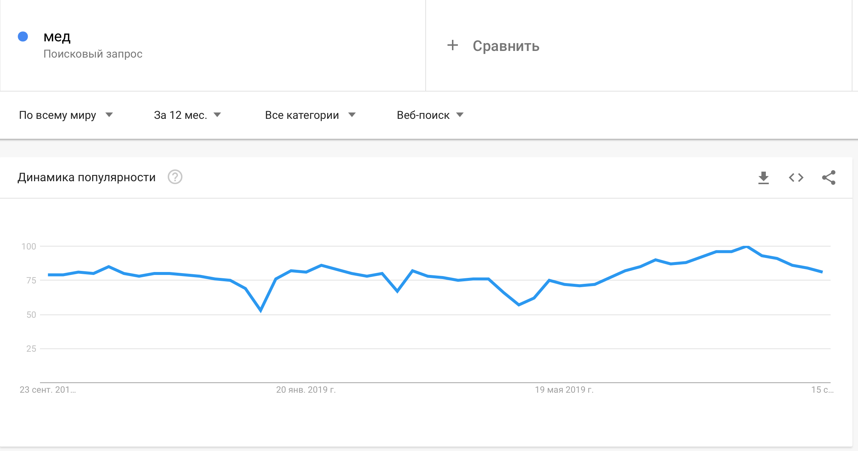
Как понять в каких странах интересен товар или услуга?
Google Trends
Проверить потенциал аудитории и заинтересованность покупателей в определенном товаре можно на сервисе Google Trends, где пользователям предоставляются тренды популярности поисковых запросов в разных регионах мира, т.е. анализ популярности поисковых запросов от потенциальных клиентов на тот или иной товар
Для того чтобы воспользоваться сервисом, выполните следующее:
Перейдите на указанный сайт
Впишите название товара, который вас интересует, в поисковую строку;
Выберите регион, статистику по которому хотите узнать;
Кликните на кнопку «Смотреть».
Ссылка на ресурс: https://trends.google.ru/trends/
Инструкция по использованию: https://support.google.com/trends/answer/4359550
3

Slide 17
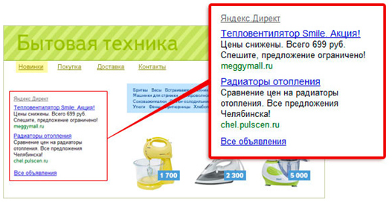
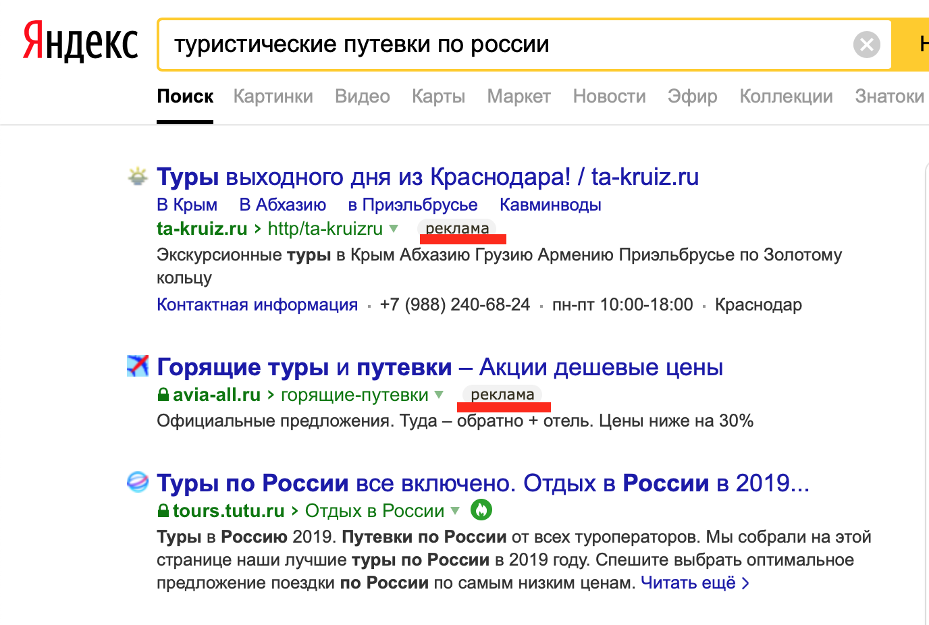
Способы продвижения товаров и услуг за рубежом
Контекстная реклама на зарубежных сервисах
Реклама в зарубежных поисковых системах
Маркетинг в иностранных соц.сетях
3

Slide 18
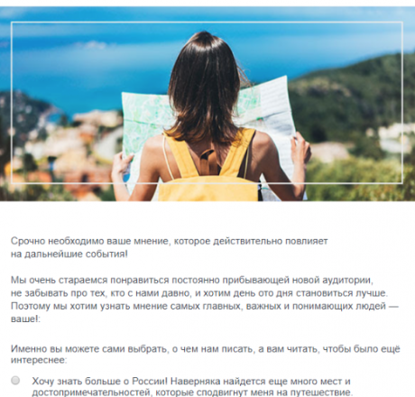
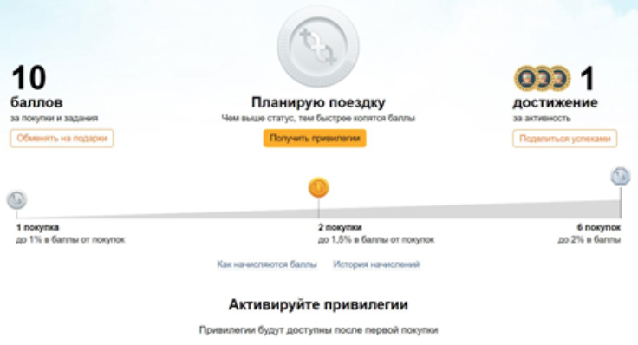
Способы продвижения товаров и услуг за рубежом
Email-рассылка
Программы лояльности
3

Slide 19
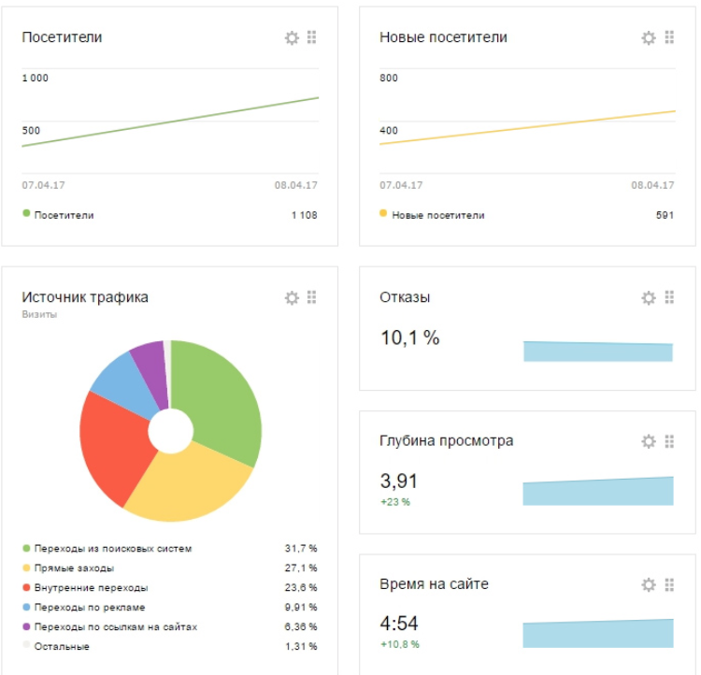
Мониторинг и аналитика зарубежных посетителей
Статистика посещаемости разделов маркетплейса (предоставляется маркетплейсом) и веб-страниц сайта (предоставляется инструментами Google Analytics, Яндекс.Метрика) позволяет понять:
количество просмотренных веб-страниц;
ключевые слова и фразы, по которым посетители находят сайт в поисковых системах;
географию посетителей;
время, проведенное на веб-странице посетителем;
переходы между веб-страницами;
аудиторию сайта (случайные, постоянные посетители и т. д.);
удобство навигации сайта для посетителей и т. д.
3

Slide 20
Государственная поддержка
Создание, перевод и адаптация веб-сайтов для экспортной деятельности
Перевод презентационных материалов, буклетов, раздаточных материалов
Организация торговой деятельности предприятий на международных торговых площадках (Alibaba.com и All.biz)
Обучение и повышение квалификации по экспортной деятельности
3

Slide 21
КОНТАКТЫ ЦЕНТРА
350911, Россия, Краснодарский край, г. Краснодар, ул. Трамвайная, 2/6, ТЦ "Меркурий", офис 407 Тел.: 8 (861) 231-10-60, 231-10-90 E-mail: kuban.export@mail.ru www.kubanexport.ru
РАДЫ СОТРУДНИЧЕСТВУ!

